Slide 1
Engenharia de software

Slide 2
Agenda
BDD - Behavior Driven Development (Design)
Histórias de usuários
Pontos de estimativa
Velocidade
Low-fidelity (Lo-Fi) UI
Storyboards
Testes de validação (aceitação)
Um pouco sobre planeje e documente

Slide 3
BDD - Behavior Driven Development
Foco no comportamento da aplicação ao invés da implementação
Ideal para projetos com requisitos nebulosos ou que mudam rapidamente

Slide 4
Requisitos
Funcionais
Não-funcionais (qualidade)
Explícitos
Implícitos

Slide 5
Histórias de usuário
Cartões 3x5
Derivadas da comunidade de Interfaces Humano-Computador
Costumam conter de uma a três frases
Linguagem não técnica
Escritas em conjunto pelos clientes e desenvolvedores

Slide 6
Histórias de usuário
Devem
Ser testáveis
Pequenas o suficientes para serem implementadas em uma iteração
Possuir valor para o negócio

Slide 7
Histórias de usuários
Nome da funcionalidade
Como [tipo de stakeholder],
Eu quero [realizar atividade],
Para [atingir um objetivo]
OBS: Formato Connextra

Slide 8
Histórias de usuários
Adicionar um filme:
Como usuário do serviço,
Eu quero adicionar um novo filme ao banco de dados do site,
Para compartilhar com outros usuários

Slide 9

Histórias de usuários - Pontuação

Slide 10
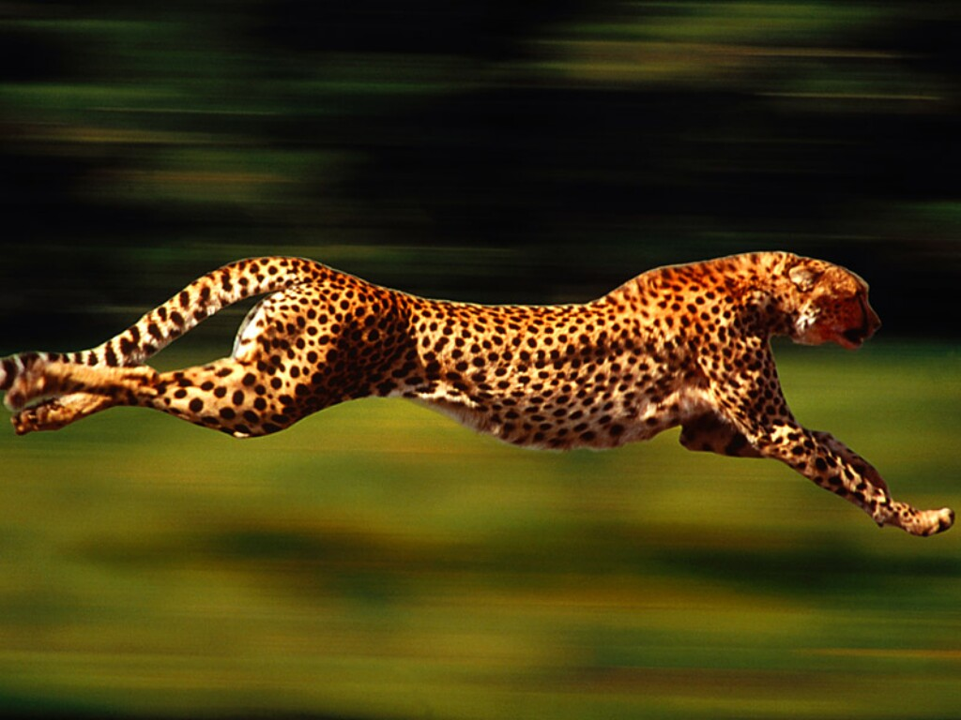
Histórias de usuários - velocidade

Slide 11
Histórias de usuários
Specifc
Measurable
Achievable
Relevant
Timeboxed

Slide 12
Histórias de usuários
Specifc
Feature: User can search for a movie (vague)
Feature: User can search for a movie by title (specific)
Measurable
Feature: RottenPotatoes should have good response time (unmeasurable)
Feature: When adding a movie, 99% of Add Movie pages should appear within 3 seconds (measurable)

Slide 13
Histórias de usuários
Achievable
Realizável em uma iteração
Relevant
Perguntar ”por quê?”. (Cinco porquês)
MVP
Timeboxed
Se não deu tempo, reescreva a história em partes menores

Slide 14
Histórias de usuários
Funcionalidade: O site deve ter uma boa interface de usuário
Respeita apenas o Relevant
Funcionalidade: Quero ver uma lista ordenada de filmes vendidos.

Slide 15
Histórias de usuários
Funcionalidade: Lista top 10 de filmes para compra
Como cliente
Eu quero ver a lista dos 10 filmes mais vendidos, ordenados por preço
Para poder comprar os mais baratos primeiro.

Slide 16
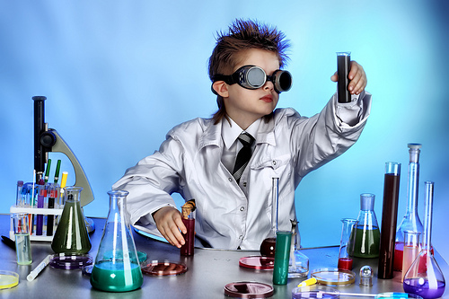
spikes

Slide 17
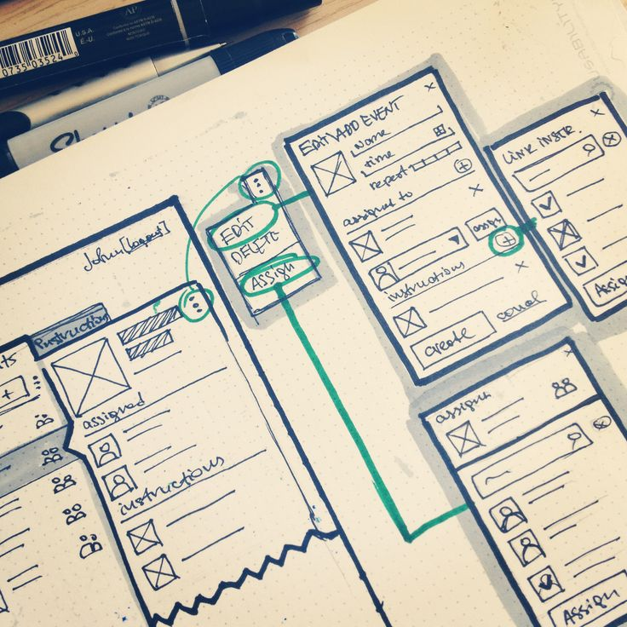
Lo-fi ui e storyboards

Slide 18
Teste de aceitação
Feature: User can manually add movie
Scenario: Add a movie
Given I am on the RottenPotatoes home page
When I follow "Add new movie"
Then I should be on the Create New Movie page

Slide 19
Teste de aceitação
When I fill in "Title" with "Men In Black"
And I select "PG-13" from "Rating"
And I press "Save Changes"
Then I should be on the RottenPotatoes home page
And I should see "Men In Black"

Slide 20
Planeje e documente
Levantamento dos requisitos
Documentação dos requisitos
Estimativa dos custos
Planejamento e acompanhamento do projeto
Gestão de mudanças
Garantir que a implementação corresponda aos requisitos
Análise e gestão de riscos

Slide 21
Planeje e documente
Levantamento de Requisitos
Entrevistas
Cenários
Protótipos
Casos de uso (Diagrama UML: http://www.dsc.ufcg.edu.br/~sampaio/cursos/2007.1/Graduacao/SI-II/Uml/diagramas/usecases/usecases.htm)

Slide 22
Planeje e documente
Documentação
Software Requirements Specification (IEEE 830-1998)

Slide 23
Planeje e documente
Estimativa de custos
Esforço baseado em tamanho do código (COCOMO I e II) – Linhas de Código (LOC)
Pontos de função:
Entradas e saídas de funções
Consultas externas
Arquivos de entrada e saída

Slide 24
Planeje e documente
Planejamento e acompanhamento
Uso de diagramas para organizar as tarefas (paralelismo e dependências)
Análise de caminhos críticos e acompanhamento

Slide 25
Planeje e documente
Gestão de mudanças
Alterações em requisitos geram impacto nas estimativas de custo e cronograma
Custo e cronograma podem mudar mesmo sem mudanças nos requisitos

Slide 26
Planeje e documente
Conformidade entre implementação e funcionalidades
Rastreabilidade de requisitos
Matriz de rastreabilidade

Slide 27
Planeje e documente
Análise de riscos e gestão
Levantamento dos riscos
Probabilidade e impacto
Tratamento do risco

Slide 28
atividade
Fechamento dos grupos
Definição dos projetos
Converse com seu cliente e criem ao menos uma história de usuário

Slide 29
gvanerven@unb.br
Obrigado!

